Slide 1

الوحدة : الثّالثة(حكايات المدائن في الأسفار)
الدرس : رحلة ابن بطّوطة إلى القدس
المبحث : اللّغة العربيّة
الصف : الثّامن

Slide 2



الكلية العلمية الإسلامية
الدرس : رحلة ابن بطوطة إلى القدس
الوحدة: الثالثة
الصف : الثامن
المادة: اللغة العربية
01:00 minutes
النتاجات المتوقعة :
1- يملأ الطّالب البطاقة التّعريفيّة بالمعلومات المطلوبةعن ابن بطّوطة.
2- يفهم المقروء ويحلله في النّص الأول.
3- تنمو لديه قيمة الافتخار بالرّحالة المسلمين.
النتاجات
التمهيد
التقويم القبلي
التقديم
تقويم التكويني
التغذية الراجعة
التمايز
الربط بالحياة
التفكير الناقد
بطاقة خروج

Slide 3
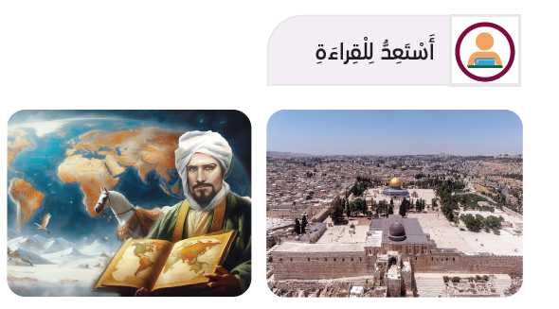


03:00 minutes
الرّبط بالواقع :
الدرس : رحلة ابن بطوطة إلى القدس
الوحدة: الثالثة
الصف : الثامن
المادة: اللغة العربية
النتاجات
ما فائدة السّفر ورؤية مُدُن جديدة ؟
التمهيد
التقويم القبلي
التقديم
تقويم التكويني
التغذية الراجعة
التمايز
الربط بالحياة
التفكير الناقد
بطاقة خروج

Slide 4
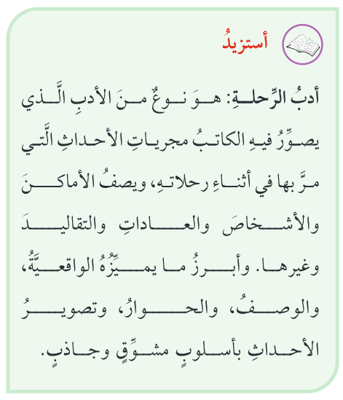
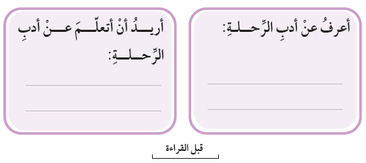
03:00 minutes
الدرس : رحلة ابن بطوطة إلى القدس
الوحدة: الثالثة
الصف : الثامن
المادة: اللغة العربية
التمهيد:
النتاجات
التمهيد
التقويم القبلي
التقديم
تقويم التكويني
التغذية الراجعة
التمايز
الربط بالحياة
التفكير الناقد
بطاقة خروج

Slide 5

الكلية العلمية الإسلامية
الدرس : رحلة ابن بطوطة إلى القدس
الوحدة: الثالثة
الصف : الثامن
المادة: اللغة العربية
01:00 minutes
التقويم القبلي :
النتاجات
من أبرز الأماكن الدّينيّة في فلسطين:
1- المسجد الأقصى
2- كنيسة القيامة
3- كنيسة المهد
4- جميع ما ذكر
التمهيد
التقويم القبلي
التقديم
تقويم التكويني
التغذية الراجعة
التمايز
الربط بالحياة
التفكير الناقد
IRS
بطاقة خروج

Slide 6
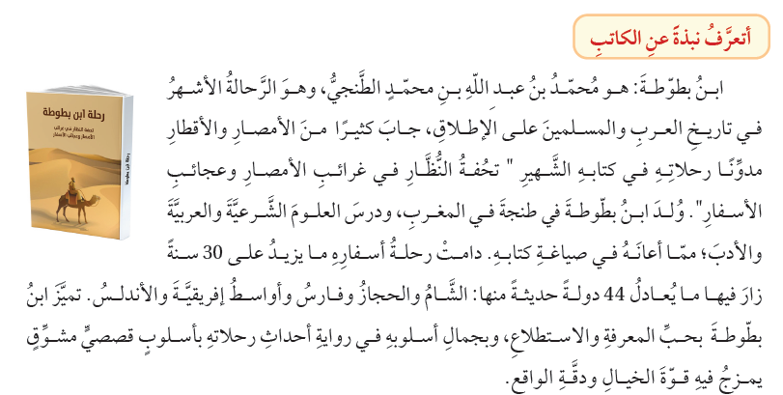
التقديم :
الكلية العلمية الإسلامية
الدرس : رحلة ابن بطوطة إلى القدس
الوحدة: الثالثة
الصف : الثامن
المادة: اللغة العربية
املأ البطاقة التّعريفيّة بالمعلومات المطلوبة عن ابن بطّوطة بالرّجوع إلى (أتعرّف نبذة عن الكاتب) ص 64.
النتاجات
التمهيد
التقويم القبلي
التقديم
تقويم التكويني
التغذية الراجعة
التمايز
الربط بالحياة
التفكير الناقد
بطاقة خروج

Slide 7
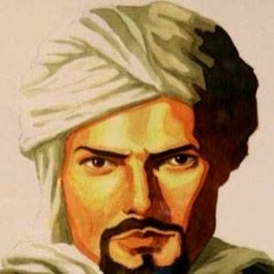

بطاقة التّعريف بابن بطّوطة
اسمه ....................................
اشتُهر بـ ..................................
.............................................
دوّن رحلاته في كتاب......................
.............................................
دامت رحلة أسفاره.........................
..............................................
عدد الدّول التي زارها .....................

Slide 8
بطاقة التّعريف بابن بطّوطة
اسمه محمد الطّنجي
اشتُهر بـالرّحالة الأشهر في تاريخ العرب والمسلمين.
دوّن رحلاته في كتابه تحفة النّظار في غرائب الأمصار وعجائب الأسفار.
دامت رحلة أسفاره ما يزيد على 30 سنة.
عدد الدّول التي زارها 44 دولة.

Slide 9
الكلية العلمية الإسلامية
الدرس : رحلة ابن بطوطة إلى القدس
الوحدة: الثالثة
الصف : الثامن
المادة: اللغة العربية
01:00 minutes
التقويم التّكويني :
النتاجات
عدد الدّول التي زارها ابن بطّوطة:
1- 30 دولة.
2- 44 دولة.
التمهيد
التقويم القبلي
التقديم
تقويم التكويني
التغذية الراجعة
التمايز
الربط بالحياة
التفكير الناقد
IRS
بطاقة خروج

Slide 10
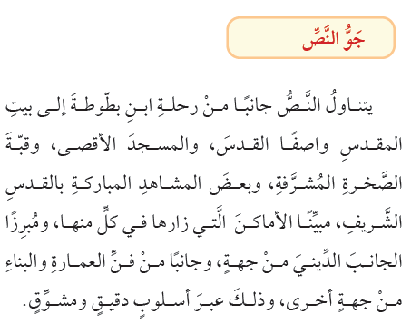
التّقديم:

Slide 11

أسئلة جوّ النّصّ:
1- ما الفكرة العامة في النص؟
يتناول النصّ جانبًا من رحلة ابن بطّوطة إلى بيت المقدس.
2- ما الجانبانِ اللّذانِ تحدّث عنهما ابن بطّوطة أثناء رحلته إلى بيت المقدس؟
1- الجانب الدّيني. 2-جانب من فنّ العمارة والبناء.
3- املإ القاطرات الفارغة بالأماكن التي وصفها ابن بطّوطة أثناء زيارته إلى بيت المقدس.
القدس،والمسجد الأقصى، وقبّة الصّخرة المشرّفة.
قبّة
الصّخرة
المسجد
الأقصى
القدس

Slide 12
الكلية العلمية الإسلامية
الدرس : رحلة ابن بطوطة إلى القدس
الوحدة: الثالثة
الصف : الثامن
المادة: اللغة العربية
01:00 minutes
التقويم التّكويني :
النتاجات
الجانبان اللّذانِ تحدّث ابن بطّوطة عنهما في رحلته هما:
1- الجانب الدّيني والاجتماعي.
2- الجانب الدّيني وجانب من فنّ العمارة والبناء.
التمهيد
التقويم القبلي
التقديم
تقويم التكويني
التغذية الراجعة
التمايز
الربط بالحياة
التفكير الناقد
IRS
بطاقة خروج

Slide 13
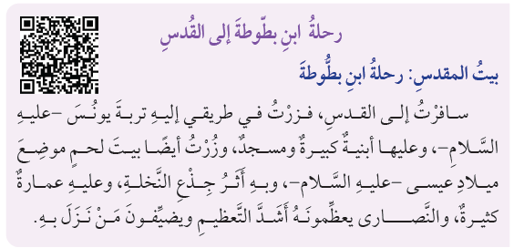
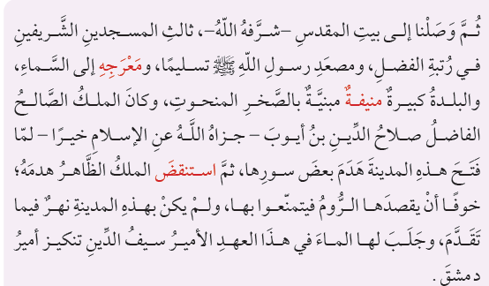
الكلية العلمية الإسلامية
التقديم : قيّم قراءة زميلك مستعينًا بالمعايير الآتية:
الدرس : رحلة ابن بطوطة إلى القدس
الوحدة: الثالثة
الصف : الثامن
المادة: اللغة العربية
النتاجات
افتح كتابك صفحة 62
التمهيد
التقويم القبلي
التقديم
تقويم التكويني
معايير القراءة السّليمة :
1- القراءة المعبّرة (تمثّل المعنى)
2- القراءة بالحركات.
3- القراءة بطلاقة .
4- مراعاة الوصل و الوقف.
التغذية الراجعة
التمايز
الربط بالحياة
التفكير الناقد
بطاقة خروج

Slide 14
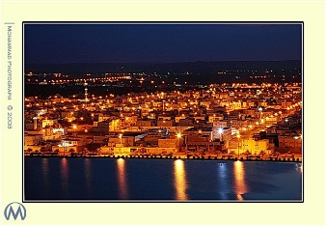


التقديم :
الكلية العلمية الإسلامية
الدرس : رحلة ابن بطوطة إلى القدس
الوحدة: الثالثة
الصف : الثامن
المادة: اللغة العربية
معايير العمل الجماعي
العمل الجماعي ( التعاون )
احترام الزملاء
الالتزام بالوقت
الهدوء والنظام
اقرأ النّص الآتي ثمّ أجب عن الأسئلة التي تليه:
النتاجات
وضّح الفكرة الرّئيسة في النّص.
وضّح معاني المفردات الملوّنة في النّص مستعينًا بالصّور المرفقة.
معرج.................... مُنيفة....................
استنقضَ.................
استخرج مثالًا على كلمتين مترادفتين.
مادلالة ( تربة يونس) و (بها أثر جذع النخلة)؟
التمهيد
التقويم القبلي
التقديم
تقويم التكويني
التغذية الراجعة
التمايز
الربط بالحياة
التفكير الناقد
بطاقة خروج

Slide 15
التقديم : التغذية الرّاجعة
الكلية العلمية الإسلامية
الدرس : رحلة ابن بطوطة إلى القدس
الوحدة: الثالثة
الصف : الثامن
المادة: اللغة العربية
اقرأ النّص الآتي ثمّ أجب عن الأسئلة التي تليه:
النتاجات
وضّح الفكرة الرّئيسة في النّص. ذكر بيت المقدس.
وضّح معاني المفردات الملوّنة في النّص مستعينًا بالصّور المرفقة.
معرج مصعد مُنيفة مُشرفة
استنقضَ استكملَ
استخرج مثالًا على كلمتين مترادفتين. مصعد /معرج
مادلالة ( تربة يونس)؟ قبر يونس عليه السّلام.
(بها أثر جذع النّخلة)؟ قصّة مريم عليها السّلام، أهميّة دينيّة للمكان.
التمهيد
التقويم القبلي
التقديم
تقويم التكويني
التغذية الراجعة
التمايز
الربط بالحياة
التفكير الناقد
بطاقة خروج

Slide 16

الكلية العلمية الإسلامية
الدرس : رحلة ابن بطوطة إلى القدس
الوحدة: الثالثة
الصف : الثامن
المادة: اللغة العربية
02:00 minutes
تقويم تكويني :
معنى كلمة استنقض:
1- استكمل
2- أنهى
3- أقدَمَ
النتاجات
التمهيد
التقويم القبلي
التقديم
تقويم التكويني
التغذية الراجعة
التمايز
الربط بالحياة
فردي
التفكير الناقد
IRS
بطاقة خروج

Slide 17
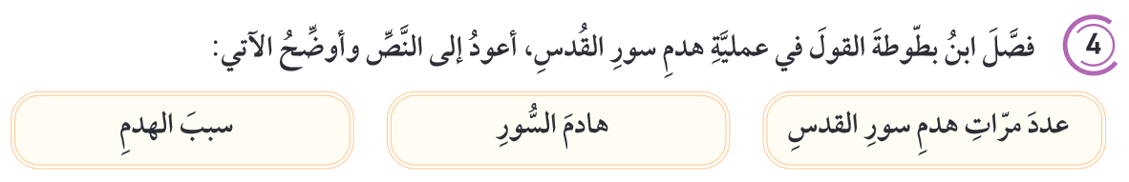
الكلية العلمية الإسلامية
الدرس : رحلة ابن بطوطة إلى القدس
الوحدة: الثالثة
الصف : الثامن
المادة: اللغة العربية
02:00 minutes
ص 65
النتاجات
التمهيد
التقويم القبلي
التقديم
تقويم التكويني
الملك صلاح الدّين بن أيّوب
الملك الظاهر
مرّتان
التغذية الراجعة
الهدم الأول: تحصينها وفتحها وتعديل بنيتها الدفاعية.
الهدم الثاني: خوفًا أن يقصدها الرّوم فيتمنّعوا بها
التمايز
الربط بالحياة
التفكير الناقد
IRS
بطاقة خروج

Slide 18
03:00 minutes
الكلية العلمية الإسلامية
الدرس : رحلة ابن بطوطة إلى القدس
الوحدة: الثالثة
الصف : الثامن
المادة: اللغة العربية
التمايز+التّفكير النّاقد+تعليم الأقران :
النتاجات
التمهيد
1
ماذا لو كنت مكان الكاتب ما
المعلومة التي يمكن أن
تضيفها للنّص.
التقويم القبلي
التقديم
3
تقويم التكويني
التغذية الراجعة
ابحث في المعجم عبر الإنترنت عن
معنى و جذر كلمة ( ميلاد ).
2
التمايز
الربط بالحياة
التفكير الناقد
4
بطاقة خروج

Slide 19



الكلية العلمية الإسلامية
الدرس : رحلة ابن بطوطة إلى القدس
الوحدة: الثالثة
الصف : الثامن
المادة: اللغة العربية
01:00 minutes
تقويم ختامي :
أبرز ما يميز أدب الرّحلات:
1- الواقعية
2- الوصف
3- 1+2
النتاجات
التمهيد
التقويم القبلي
التقديم
تقويم التكويني
التغذية الراجعة
التمايز
الربط بالحياة
فردي
التفكير الناقد
بطاقة خروج

Slide 20



الدرس : رحلة ابن بطوطة إلى القدس
الوحدة: الثالثة
الصف : الثامن
المادة: اللغة العربية
02:00 minutes
بطاقة خروج :
النتاجات
التمهيد
التقويم القبلي
ما شعورك تجاه الدرس؟
التقديم
تقويم التكويني
قبل الخروج
من الحصة
ماذا تعلمت من الدرس؟
التغذية الراجعة
التمايز
ما الذي أعجبك في الدرس؟
الربط بالحياة
التفكير الناقد
بطاقة خروج

